Slide 1

PRESENTACIÓN ACÁMICA:
Dataset EcoBici
“Recorridos Realizados 2018”
por Francisco Paterson

Slide 2

ECOBICI: EL SISTEMA PÚBLICO DE BICICLETAS PORTEÑO
Según Wikipedia:
EcoBici (...) cuenta con 400 estaciones y 4000 rodados y en 2018 más de 200.000 usuarios realizaron más de 8 millones de viajes durante el año*. Una característica no usual en este tipo de sistema es que su uso, que requiere un registro previo, es totalmente gratuito tanto para residentes locales como para turistas.
A partir de 2019, el sistema es operado por la empresa brasileña Tembici (...) Actualmente el sistema está presente en 38 de los 48 barrios de la Ciudad Autónoma de Buenos Aires, funcionando los 365 días del año 24 horas. (Wikipedia, consultado el 24/10/2019)
Funcionamiento horario durante las 24 horas. Edad mínima para inscripción: 16 años.
DATASET
Página de referencia: https://data.buenosaires.gob.ar/dataset/bicicletas-publicas
Fuente primaria: Ministerio de Desarrollo Urbano y Transporte. SS de Movilidad Sustentable y Segura. Mantenedor: Secretaría General y Relaciones Internacionales. Jefatura de Gobierno GCBA.
Licencia Atribución 2.5 Argentina (CC BY 2.5 AR)

Slide 3
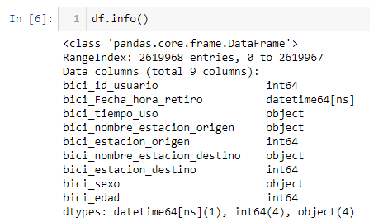
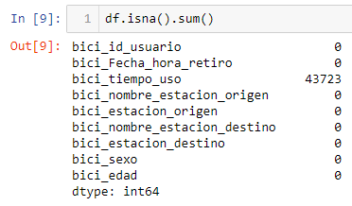
ECOBICI: EL SISTEMA PÚBLICO DE BICICLETAS PORTEÑO
1) ¿Cómo empezar? Primera aproximación al dataset
Primero me propuse ver información general sobre el dataset, de manera de tener una idea general sobre el mismo (cómo se ve, cantidad de columnas y sus valores, cantidad de filas, tipos de valores, número de NaNs y alguna información sobre su contenido específico).
9 columnas, 3 tipos de datos
y 2.619.968 filas
43.723 NaNs en una sola columna

Slide 4
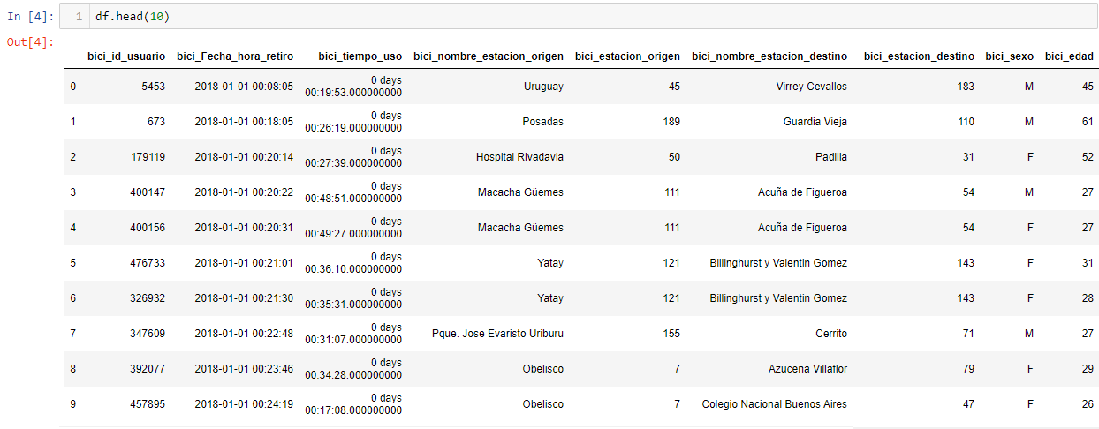
ECOBICI: EL SISTEMA PÚBLICO DE BICICLETAS PORTEÑO
Así se ven las diez primeras instancias:

Slide 5
*¿Por qué dice 2 .619.968 viajes y 121.015 usuarios en el dataset, y Wikipedia dice que Paula Bisiau -Subsecretaria de Movilidad Sustentable- declara que fueron más de ocho millones de viajes para 200.000 usuarios en la afirmación de más arriba? Es importante verificar el discurso público cuando sea posible, y para eso ayuda la ciencia de datos.
Ambos vínculos a la supuesta afirmación de Bisiau en Wikipedia no existen más, uno está roto y el otro cambió de contenido. La explicación parece radicar en que eran proyecciones y en una mala interpretación de texto, como se ve en otro artículo que habla sobre un informe de la Secretaría de Transporte porteña, en donde dice:
"Cada día, en la ciudad de Buenos Aires se realizan 8 millones de viajes, el 84% de los cuales se hacen en transporte público. El medio preferido es el colectivo, que acapara al 57,5% de los traslados." (Clarín 08/10/2016, consultado el 03/11/2019)

Slide 6
ECOBICI: EL SISTEMA PÚBLICO DE BICICLETAS PORTEÑO
2) Ya con algunas características del DS en la cabeza, comenzaron a surgir preguntas e hipótesis:
a. ¿Usaron más el sistema los hombres o las mujeres?
b. ¿Cómo varía la demanda total durante el año? (estacionalidad) Hipótesis: en épocas de calor se usan menos.
c.1. ¿Cuál estación se usó más, y cuál menos? c.2. ¿Qué porcentaje de M o F iniciaron los viajes en esas estaciones?
d. ¿Qué segmento etario utilizó más el sistema?
e. ¿Hay registrados viajes iniciados y no finalizados?

Slide 7
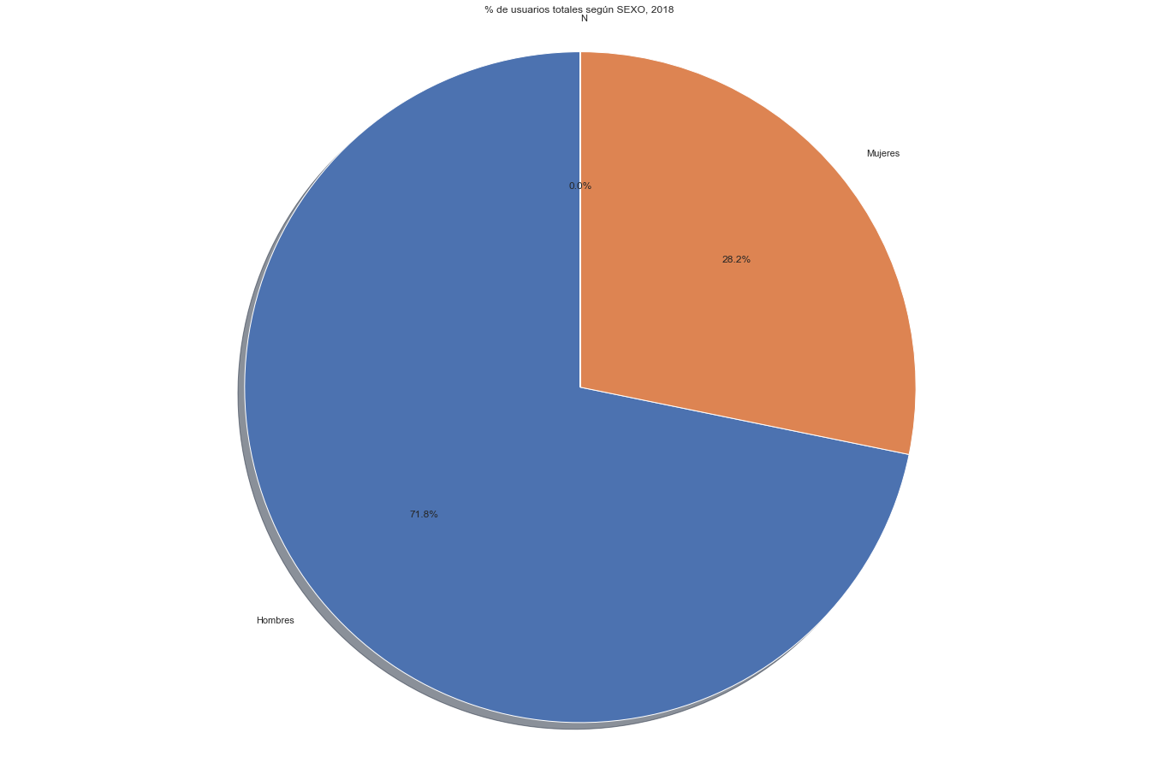
ECOBICI: EL SISTEMA PÚBLICO DE BICICLETAS PORTEÑO
Usaron más el sistema los hombres: 71,8% contra 28,2% de mujeres.

Slide 8
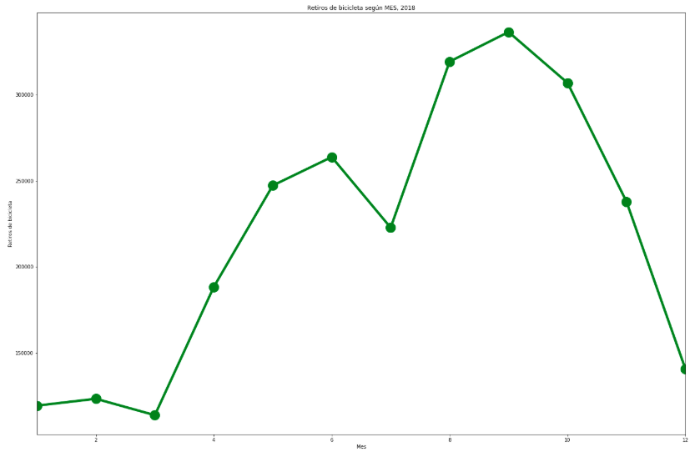
ECOBICI: EL SISTEMA PÚBLICO DE BICICLETAS PORTEÑO
b. En “épocas de calor” se usan menos, pero hubo un repunte con la primavera (y en el agosto previo).

Slide 9
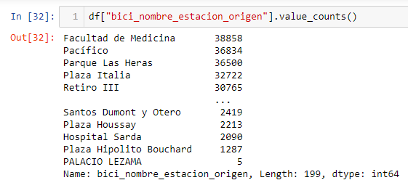
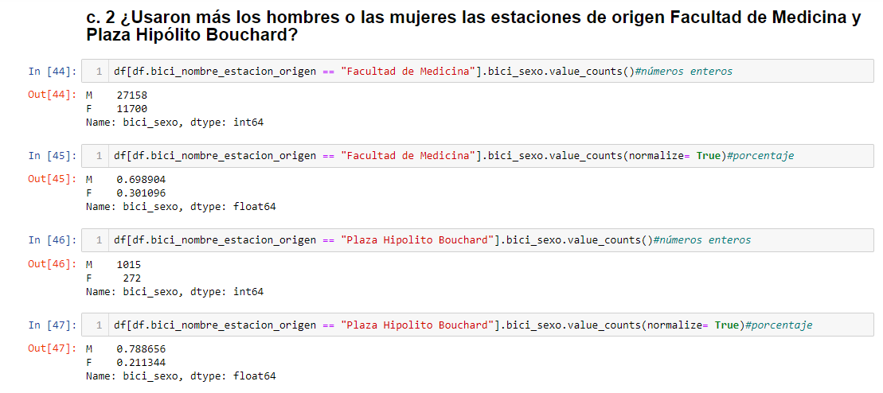
ECOBICI: EL SISTEMA PÚBLICO DE BICICLETAS PORTEÑO
c.1. La estación de origen más usada fue Facultad de Medicina, la menos usada la de Palacio Lezama (5 retiros). Utilizaré la que la antecede para la siguiente respuesta.
c.2. Fac. Medicina: M 69,89%, F 30,10%. Pza. Bouchard: M 78,86%, F 21,13%.

Slide 10
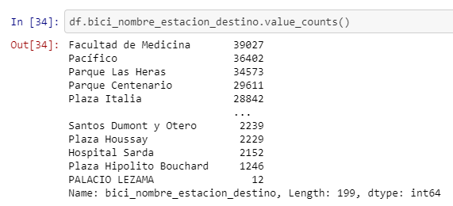
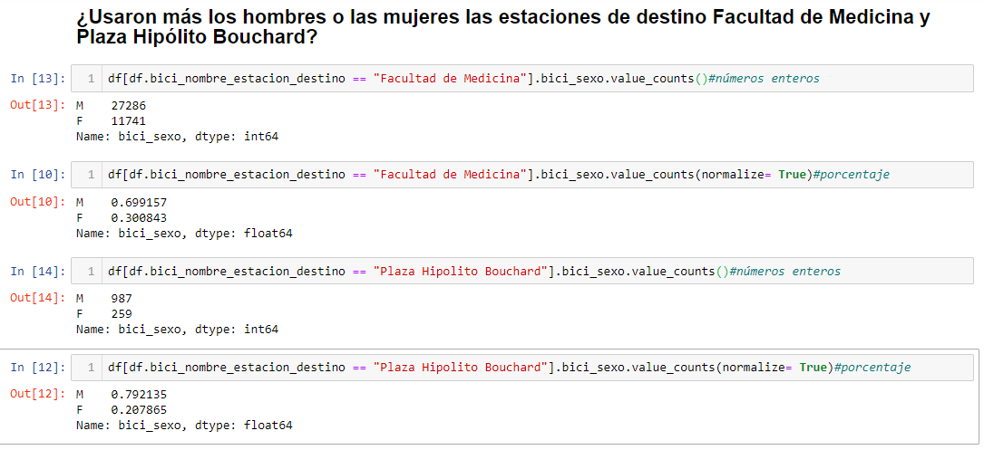
ECOBICI: EL SISTEMA PÚBLICO DE BICICLETAS PORTEÑO
c.1. La estación de destino más usada fue Facultad de Medicina, la menos usada la de Palacio Lezama (12 devoluciones). Utilizaré la que la antecede para la siguiente respuesta.
c.2. Fac. Medicina: M 69,91%, F 30,08%. Pza. Bouchard: M 79,21%, F 20,78%.

Slide 11
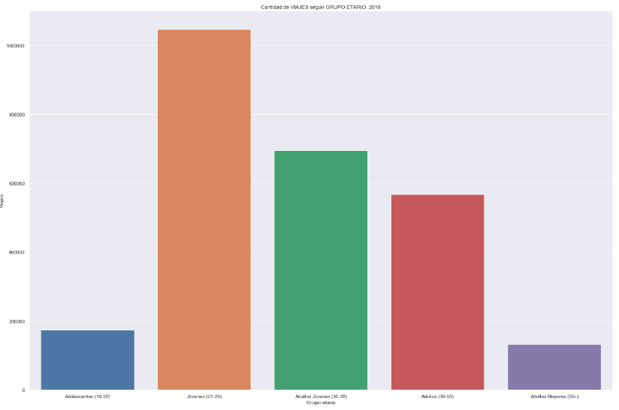
ECOBICI: EL SISTEMA PÚBLICO DE BICICLETAS PORTEÑO
d. El grupo etario - creado por mí- que más utilizó EcoBici fue “jóvenes” con 1.046.796 retiros.

Slide 12
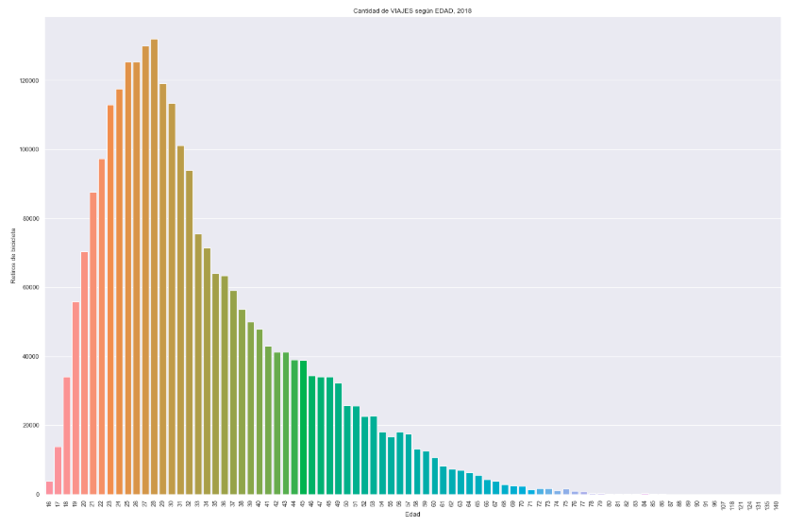
ECOBICI: EL SISTEMA PÚBLICO DE BICICLETAS PORTEÑO
EST. DESCRIPTIVA, EDAD: Moda: 28 años, mediana: 30, promedio 33.22 años.

Slide 13
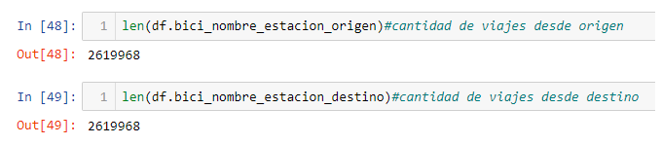
ECOBICI: EL SISTEMA PÚBLICO DE BICICLETAS PORTEÑO
e. NO HAY VIAJES SIN FINALIZAR EN EL DATASET, dado que coinciden el número de viajes
marcados por su origen con el número marcado mediante su destino -2.619.968- y que el número de estaciones únicas coincide en ambas columnas -199- sin haber ninguna etiqueta para NaNs ni ninguna etiqueta "rara".

Slide 14
DESAFÍO:
¿Qué otras preguntas/consideraciones se les ocurren para hacerse con este Dataset?
Podríamos... bajar más datasets y hacer comparaciones interanuales de las variables que estudiamos y/o otras. Hay que tener en cuenta que la red de estaciones de bici era más pequeña en años anteriores.
...comparar los porcentajes de uso por parte de M o F entre BA y otras ciudades, como por ejemplo Amsterdam, ciudad paradigma del uso de la bicicleta y de la igualdad.
…reflexionar sobre las implicancias para las administraciones públicas: si con esta pequeña muestra ya encontramos un error en Wikipedia, ¿hasta qué punto las administraciones se van a plegar a abrir los datos que muestran los resultados e impactos de sus políticas públicas?
¡Gracias!

Slide 15
¡Gracias!

